Slide 1
Edukas LARP: boonused
Marilin Eessalu
25. august 2020

Slide 2
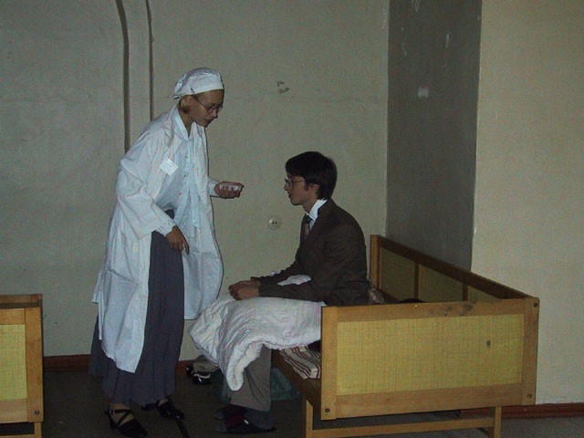
Avatud meel ja soov katsetada
Tahan teha vs peab tegema

Slide 3
Hea korraldusmeeskond
Korralda koos sõpradega
Puhka vahepeal!
Vajadusel langeta latti
Naudi oma töö vilju!

Slide 4
Piisavalt tegevust, hästi seatud ning saavutatavad eesmärgid kõigile mängijatele
Plot/süžee – mis juhtub?
Põnevus, üllatused
Rollieesmärgid – mis mängijaga juhtub?

Slide 5
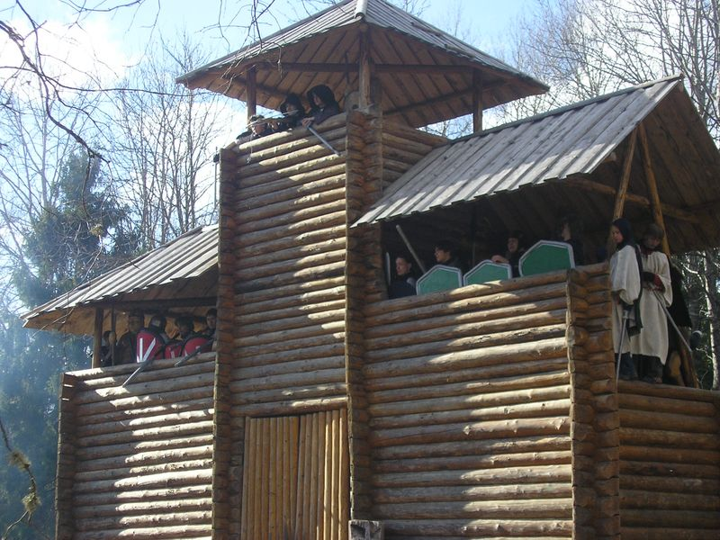
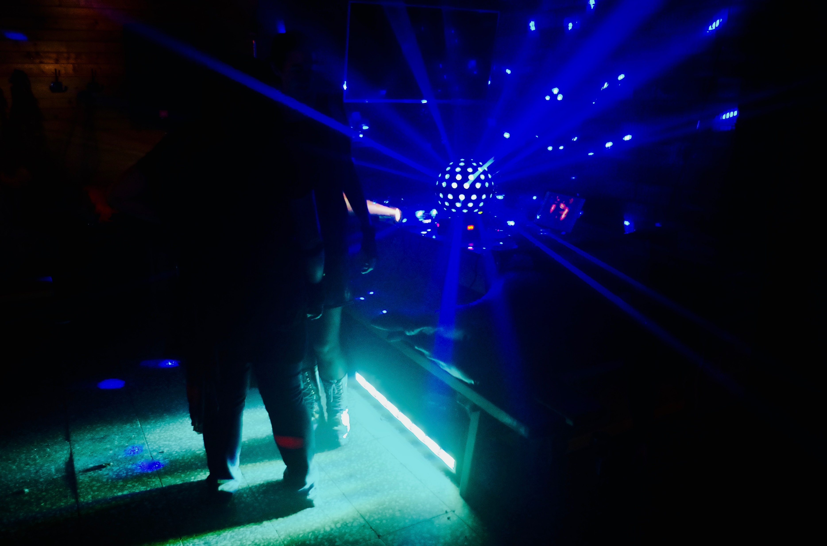
Mängu toimumiskoht

Slide 6
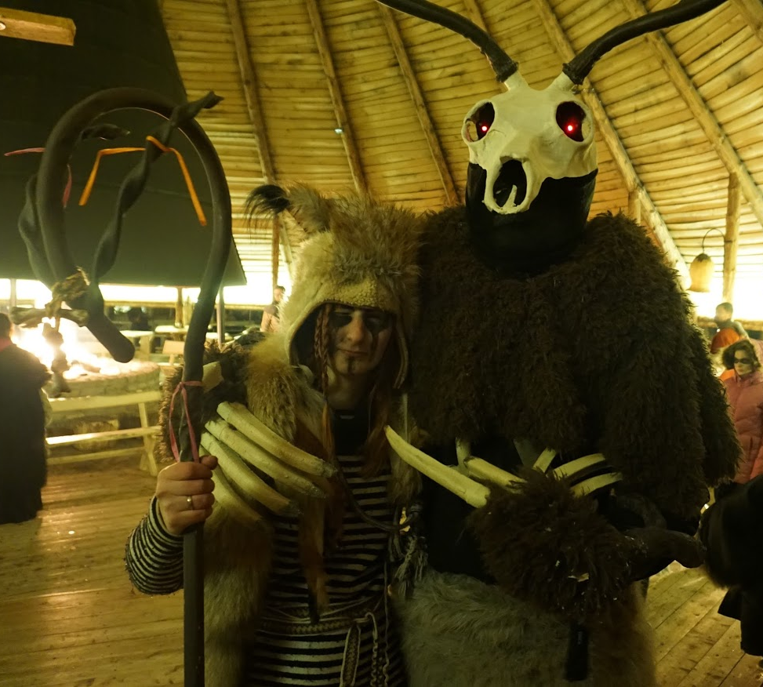
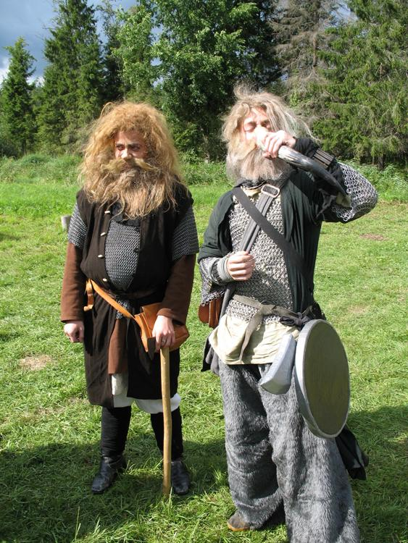
Kostüümid

Slide 7
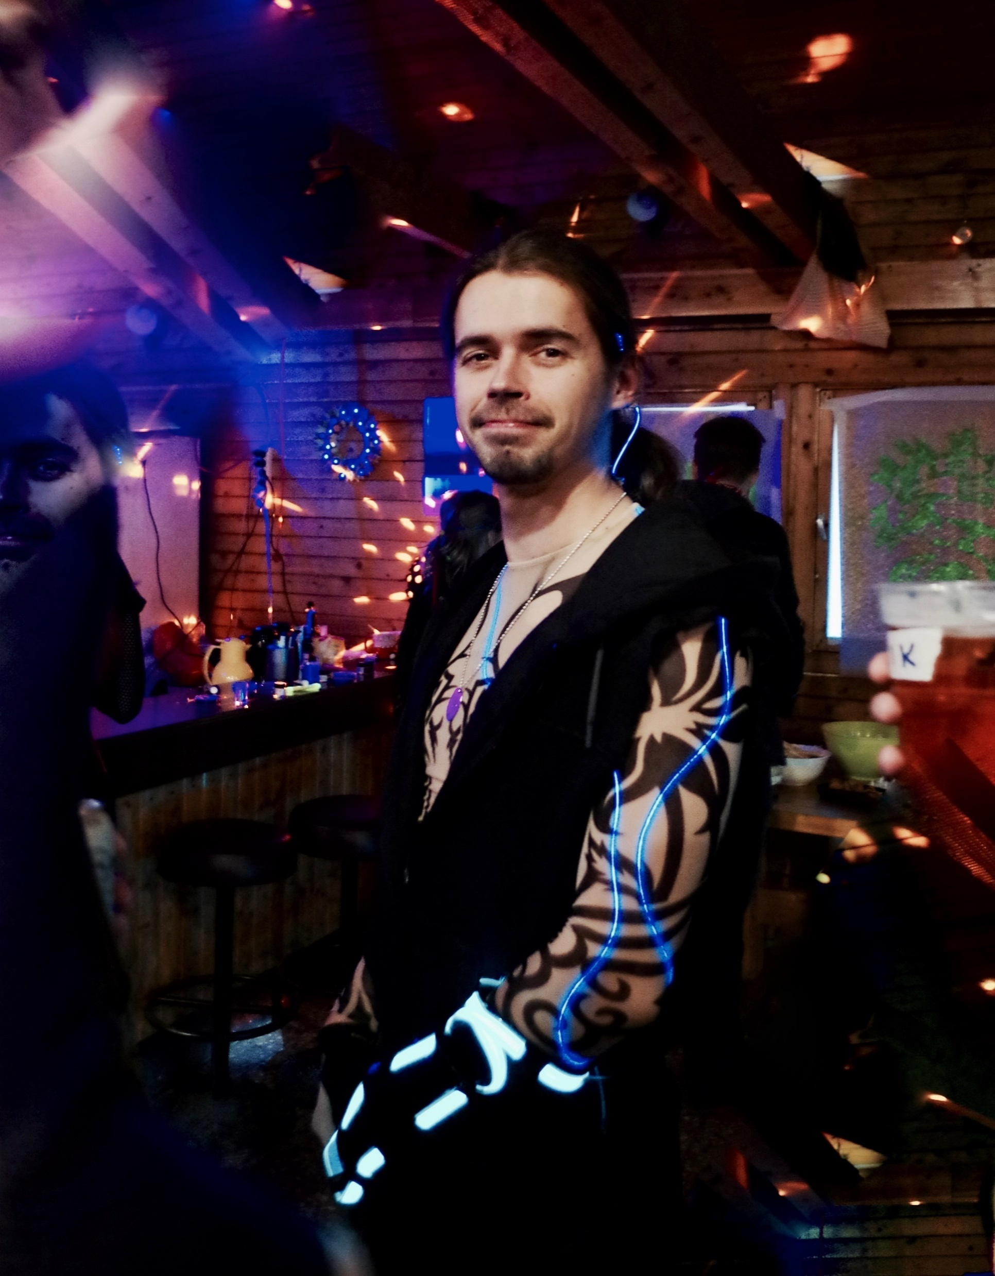
Kostüümid

Slide 8
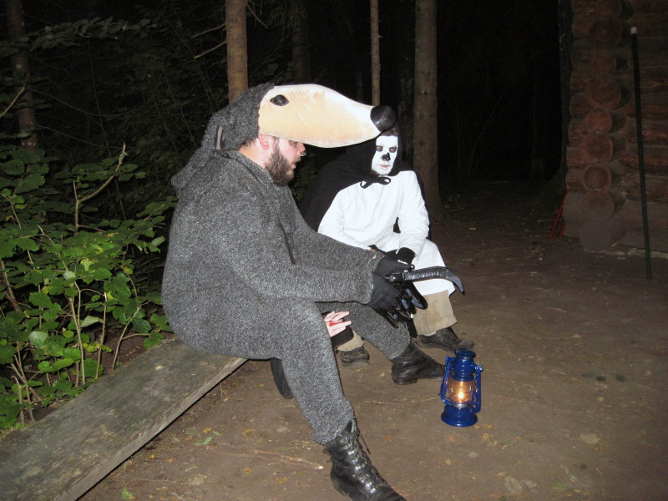
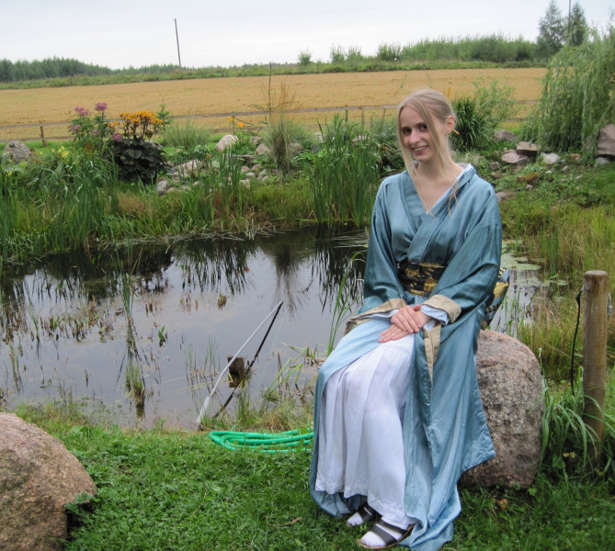
Kostüümid

Slide 9
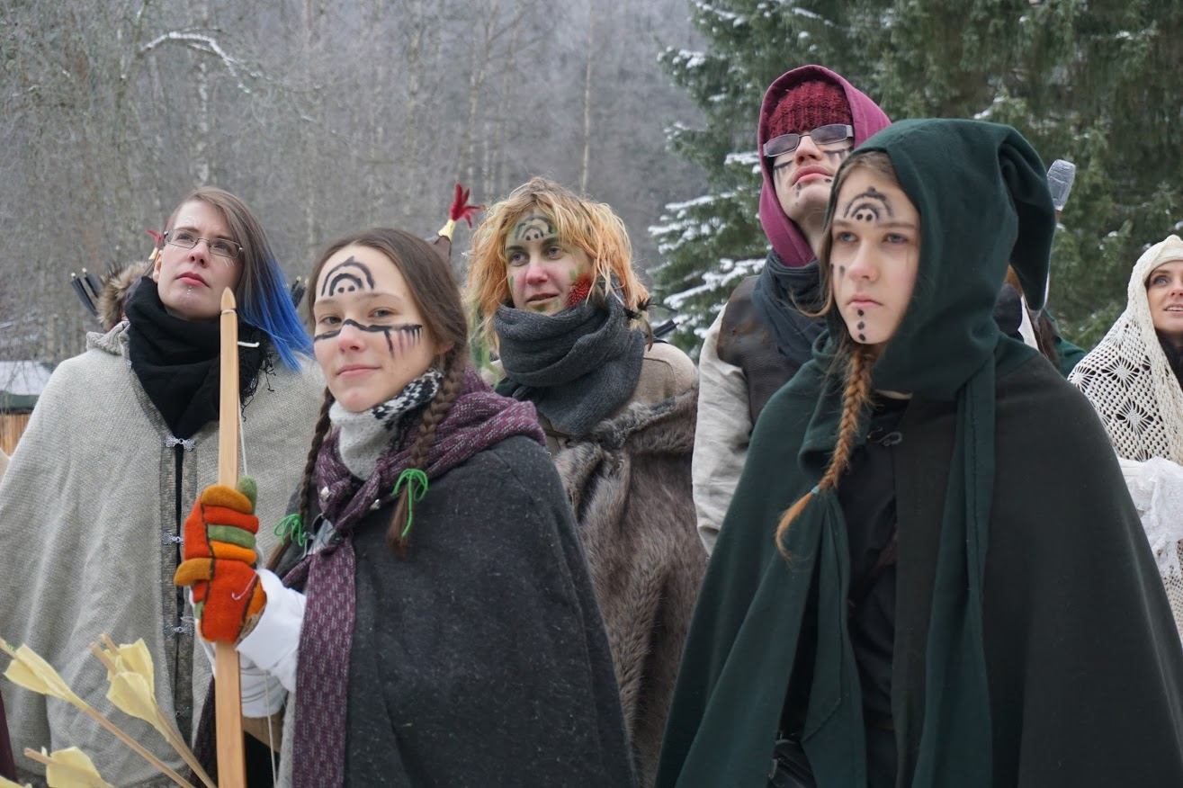
Kostüümid (grimm)

Slide 10
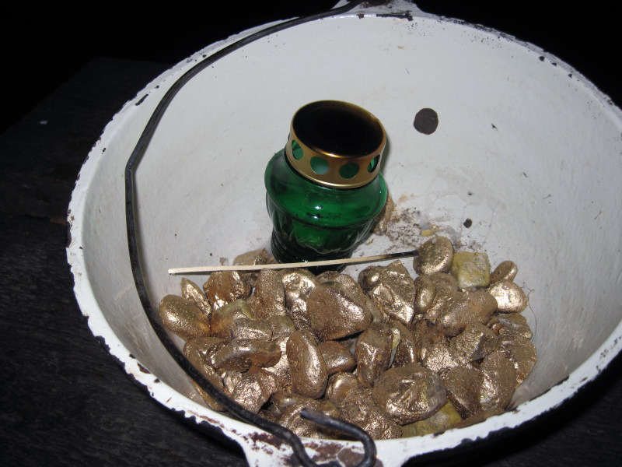
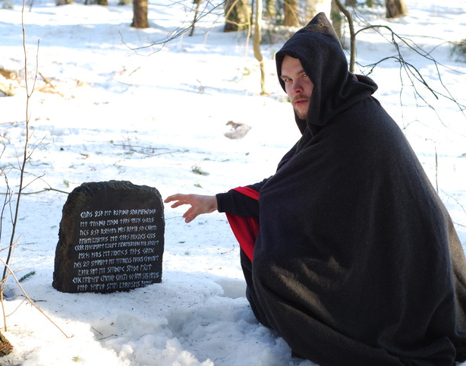
Lisandid (propid)

Slide 11
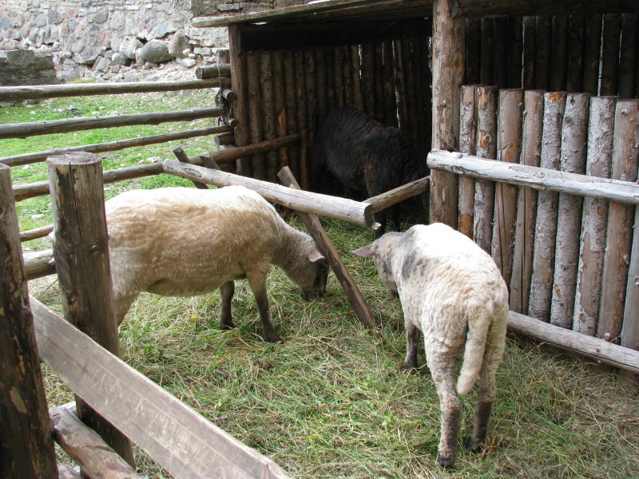
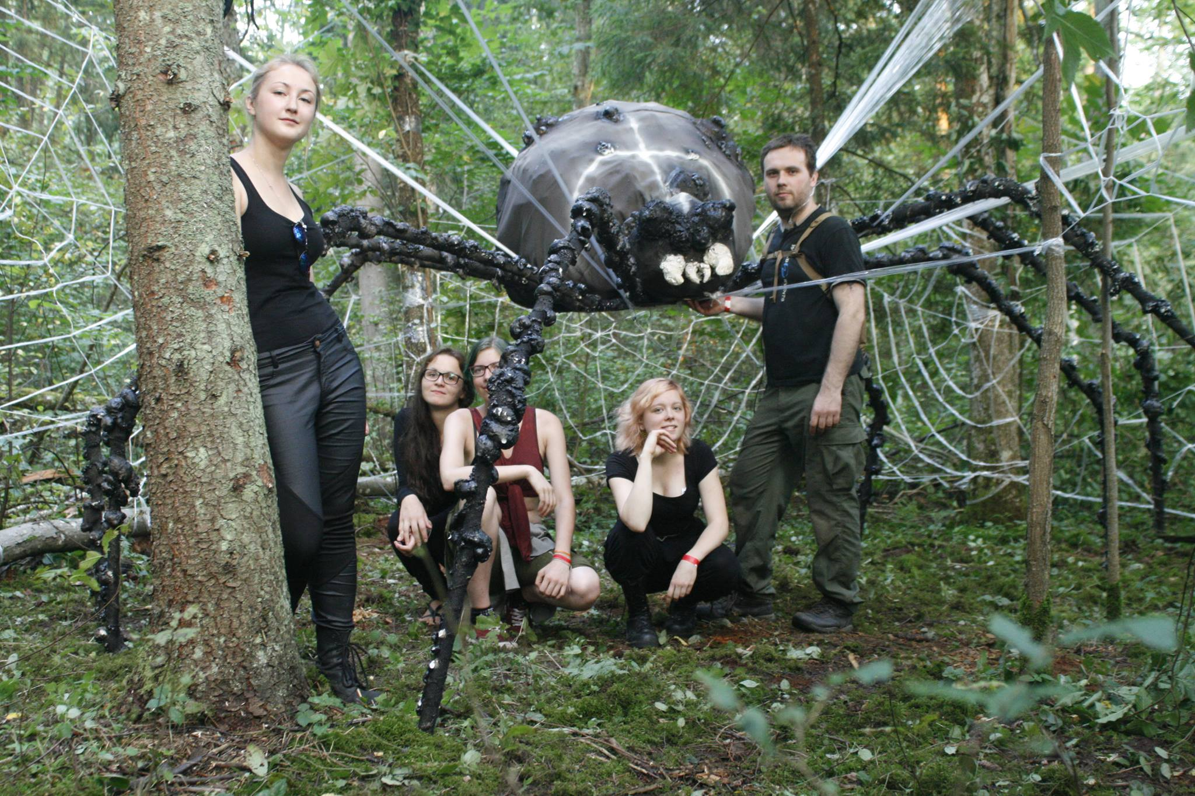
Lisandid (propid)

Slide 12
Ühine eeltöö
Kostüümitöötoad
Tantsutunnid
Vehklemistrenn
Muinaslinnuse ehitamine

Slide 13
Ruum improviseerimiseks

Slide 14
Mängujärgne arutelu, afterparty

Slide 15
Aitäh!
marilin.eessalu@gmail.com

